Slide 1
NP完全性理论 NP-Completeness

Slide 2
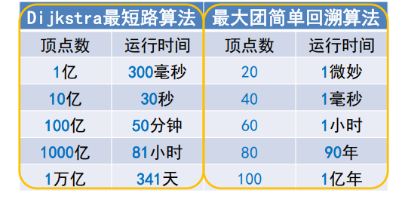
算法的效率
算法运行时间是最重要的一项标准
运行时间和输入规模相关
天河二号（2015年）
峰值：每秒5.49亿亿次双精度浮点运算
持续：3.39亿亿次

Slide 3
算法的效率
多项式时间算法:
算法A对于输入规模为n的实例，运行时间复杂度为多项式时间
Findmax ---- O(n)
Bubble sort-----O(n²)
Dijstra algorithm ------O(n²)

Slide 4
算法的效率
多项式时间算法:
算法A对于输入规模为n的实例，运行时间复杂度为多项式时间
Findmax ---- O(n)
Bubble sort-----O(n²)
Dijstra algorithm ------O(n²)
所有的算法都可以用多项式时间解决吗？

Slide 5
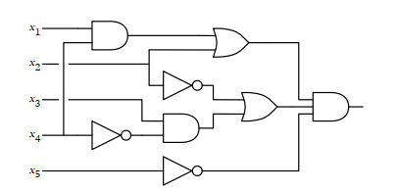
算法的效率
多项式时间算法:
算法A对于输入规模为n的实例，运行时间复杂度为多项式时间
Findmax ---- O(n)
Bubble sort-----O(n²)
Dijstra algorithm ------O(n²)
所有的算法都可以用多项式时间解决吗？
0-1 knapsack -----O(2^{k})
可满足性问题

Slide 6
易解问题Easy problems(O(n^{k}))
-- 有多项式时间算法的问题

Slide 7
为什么多项式时间是易解的？
Θ(n¹⁰⁰)也很难处理，但是需要如此高次的多项式时间问题非常少；
多项式时间具有很好的封闭性，无论加乘，多项式依然是多项式。

Slide 8
易解问题Easy problems(O(n^{k}))
-- 有多项式时间算法的问题
难解问题Hard problems
-- 不存在多项式时间算法的问题
不可解问题 Unsovlable problems
-- 图灵停机问题

Slide 9
停机问题
判断任意一个程序是否能在有限的时间内结束运行。
是否存在一个程序P，对于任意输入的程序w，能够判断w会在有限时间内结束或者死循环。
证明:
假设算法A 可以解决停机问题，也就是对于任意的程序 P 和输入 I,
1，if P halts for input I
A( P, I )=
0，if P cant halt for input I

Slide 10
停机问题
程序本身也是一种数据，它可以作为输入，例如pascal的编译器本身是用pascal写的，所以程序在自己身上运行自己是合理的。所以A可以判断P作为P的输入时，P是否会停机。
我们定义另一个程序Q：
停机，if A(P,P)=0
Q( P)=
死循环，if A(P,P)=1
replace P by Q
停机，if A(Q,Q)=0
Q( Q)=
死循环，if A(Q,Q)=1
int A(procedure,Input); // A有两种返回值，死循环(0) 或 停机(1)
int Q(P)
{
if (A(P,P) == 0){ // 如果H死循环
return 1; // 此时会停机
}
else{ // 否则
while(1){} // 此时会死循环
}
}

Slide 11
易解问题Easy problems(O(n^{k}))
-- 有多项式时间算法的问题
难解问题Hard problems
-- 不存在多项式时间算法的问题
不可解问题 Unsovlable problems
-- 图灵停机问题
NPC问题（不知道是难是易）
--哈密尔顿回路

Slide 12
P与NP
P类（Polynomial）
所有多项式时间可解的判定问题组成的问题类
NP类（？Polynomial）

Slide 13
判定问题
判定问题decision problems, 输出为“yes” or “no” (or, more formally, “1” or “0”).
判断是否有一种能够解决某一类问题的能行算法的研究课题。
可以将搜索问题，生成问题，优化问题等转换成一个相关的判定问题

Slide 14
哈密尔顿回路 HC
任给无向图𝑮，问𝑮是哈密尔顿图吗？判定问题
对应的搜索问题，
为𝑮找出一条哈密尔顿回路(如果存在)
回答“No” (如果不存在)

Slide 15
哈密尔顿回路HC
任给无向图𝑮，问𝑮是哈密尔顿图吗？判定问题
对应的搜索问题，
为𝑮找出一条哈密尔顿回路(如果存在)
回答“No” (如果不存在)
对应的搜索问题不比判定问题更容易

Slide 16
哈密尔顿回路HC
如果多项式时间算法𝑨能求解搜索问题
当𝑮是哈密尔顿回路时，
𝑨输出𝑮的一条哈密尔顿回路；
当𝑮不是哈密尔顿回路时， 𝑨输出“No”
可基于𝑨构造算法𝑩
如果𝑨对𝑮输出的是回路， 𝑩输出“Yes”
如果𝑨输出“No” ， 𝑩输出“No”
则显然，𝑩也是多项式时间算法
于是搜索问题是易解的⇒HC是易解的 HC是难解的⇒其搜索问题是难解的

Slide 17

旅行售货商问题TSP
优化问题：
任给𝒏个城市，以及城市𝒊与城市𝒋之间的正整数距离
𝒅(𝒊, 𝒋), 𝒊≠𝒋, 𝟏≤𝒊, 𝒋≤𝒏
要求给出一条长度最短的巡回路线
判定问题：
正整数𝑫，问有一条每一个城市恰好经过一次最后回 到出发点且长度不超过𝑫的巡回路线吗？即，是否存在𝟏, 𝟐, … , 𝒏的排列𝝈，使得

Slide 18
最优化形式的旅行售货员问题：给定一个带权图，找出费用最小的周游路线
判定形式的旅行售货员问题：给定一个带权图G和一个正数d，判定图G中是否存在总费用不超过d的周游路线

Slide 19
Decision problems vs. optimization problems
如果优化问题是易解问题，那么它相关的判定问题也是易解问题。
如果判定问题是难解问题，那么优化问题一定是难解问题
将优化问题规约为判定问题，通过判定问题判断优化问题的下界

Slide 20
P与NP
NP （Nondeterministic Polynomial）（非确定性多项式时间算法）
--所有多项式时间可验证的判定问题.
--有可能多项式时间可解（P），也有可能多项式时间不可解
--哈密尔顿回路

Slide 21
P与NP
哈密尔顿回路Hamiltonian-cycle
在图中是否存在一个简单回路，能够访问每个结点一次。
目前没有多项式解法
但是很容易在多项式时间内验证一个回路是否为哈密尔顿回路

Slide 22
什么是非确定性多项式时间算法
Deterministic Turing Machine 确定性图灵机
Nondeterministic Turing Machine非确定性图灵机（ NDTM ）

Slide 23
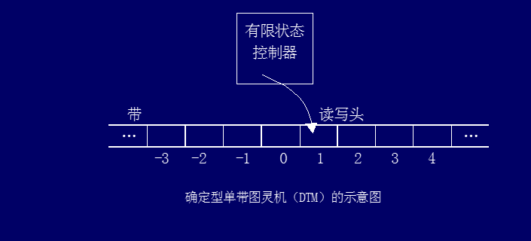
Deterministic Turing Machine (DTM)
在进行问题的计算复杂性分析之前，首先必须建立求解问题所用的计算模型，包括定义该计算模型中所用的基本运算。

Slide 24
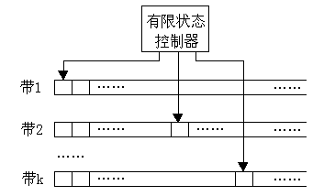
Deterministic Turing Machine (DTM)
由一个有限状态控制器和k条读写带(k>=1)组成的，读写带的右端无限，某一时刻，有限状态机处于某种状态，状态总数是有限的。

Slide 25
Deterministic Turing Machine (DTM)
根据有限状态控制器的当前状态及每个读写头读到的带符号，图灵机的一个计算步可实现下面3个操作之一或全部。
(1)改变有限状态控制器中的状态。
(2)清除当前读写头下的方格中原有带符号并写上新的带符号。
(3)独立地将任何一个或所有读写头，向左移动一个方格(L)或向右移动一个方格(R)或停在当前单元不动(S)。

Slide 26
Deterministic Turing Machine (DTM)
k带图灵机可形式化地描述为一个7元组(Q，Σ，I，δ，b，q₀，q_{f})，其中:
(1)Q是有限个状态的集合。
(2) Σ是有限个带符号的集合。
(3)I是输入符号的集合，I⊆T，不包含特殊的空白符。
(4)b是唯一的空白符，b∈T-I。
(5)q₀是初始状态。
(6)q_{f}是终止(或接受)状态。
(7)δ是移动函数。它是从Q×T_{k}的某一子集映射到Q× (T×{L，R，S})^{k}的函数。

Slide 27
Deterministic Turing Machine (DTM)
图灵机的运行
设图灵机为M
输入是一个字符串x∈Σ，放在从1开始到|x|的一段带方格中，每一个方格放一个符号。所有其它的方格开始时放着空白符。
程序从状态Q开始运行，这时读写头扫描方格1，然后计算一步一步地进行。
如果当前状态q是q_{Y}或q_{N}，那末计算结束，并且当q=q_{Y}时答案是“是”，当q=q_{N}时答案是“否”
否则当前状态q属于Q-{q_{Y}，q_{N}｝，同时在被扫描的带方格中有一个符号s，s∈G,于是确定了δ(q,s)的值。假设δ(q,s)= (q’,s’,Δ)，那末读写头擦去s,并在这个方格里写入s’,然后移动一格。当Δ=-1时,向左移动一格，当Δ=1时,向右移动一格。与此同时，有限状态控制器从状态q变成q’。这就完成了一步计算，并为下一步计算做好了准备。

Slide 28
a
b
q
p
δ(q, a) = (p, b, -1)
如果读写头读到符号为a，当前状态为q，则修改a为b，转移状态到p，向左移动一位

Slide 29
DTM程序的一个简单例子M如下图所示。M的转移函数δ用表格形式描述。图中说明M在输入x=10100上的计算，给出了每一步前后的状态，读写头位置以及带的非空白部分的内容
q | 0 | 1 | b
q₀ | (q₀,0,+1) | (q₀,1,+1) | (q₁,b,-1)
q₁ | (q₂,b,-1) | (q₃,b,-1) | (q_{N},b,-1)
q₂ | (q_{Y},b,-1) | (q_{N},b,-1) | (q_{N},b,-1)
q₃ | (q_{N},b,-1) | (q_{N},b,-1) | (q_{N},b,-1)

Slide 30
q | 0 | 1 | b
q₀ | (q₀,0,+1) | (q₀,1,+1) | (q₁,b,-1)
q₁ | (q₂,b,-1) | (q₃,b,-1) | (q_{N},b,-1)
q₂ | (q_{Y},b,-1) | (q_{N},b,-1) | (q_{N},b,-1)
q₃ | (q_{N},b,-1) | (q_{N},b,-1) | (q_{N},b,-1)

Slide 31
与RAM模型类似，图灵机既可作为语言接受器，也可作为计算函数的装置。
图灵机M的时间复杂性T(n)是它处理所有长度为n的输入所需的最大计算步数。如果对某个长度为n的输入，图灵机不停机，T(n)对这个n值无定义。
图灵机的空间复杂性S(n)是它处理所有长度为n的输入时，在k条带上所使用过的方格数的总和。如果某个读写头无限地向右移动而不停机，S(n)也无定义。

Slide 32
非确定性图灵机
非确定性图灵机（ NDTM ）：一个k带的非确定性图灵机M是一个7元组：(Q，T，I，δ，b，q0，qf)。与确定性图灵机不同的是非确定性图灵机允许移动函数δ具有不确定性，即对于Q×Tk中的每一个值(q;x1,x2,…,xk)，当它属于δ的定义域时，Q×(T×{L，R，S})k中有唯一的一个子集δ(q;x1,x2,…,xk)与之对应。可以在δ(q;x1,x2,…,xk)中随意选定一个值作为它的函数值。

Slide 33
非确定性算法
非确定性算法是由猜测和验证构成的算法
非确定性算法总是做出正确的猜测
一群人中有没有你认识的人
猜测 你认识A
验证 yes or no

Slide 34
P类和NP类问题
P(Polynomial)类问题是确定性计算模型下的易解问题类，即在确定图灵机模型下多项式时间可解的问题类
NP(Nondeterministic Polynomial) 在非确定图灵机模型下多项式时间内可解的判定问题，而在确定性图灵机下可验证的问题类。所以它是多项式时间非确定性算法可解

Slide 35
最优化形式的旅行售货员问题：给定一个带权图，找出费用最小的周游路线(DTM上多项式不可解，NDTM上多项式可解)
判定形式的旅行售货员问题：给定一个带权图G和一个正数d，判定图G中是否存在总费用不超过d的周游路线（DTM上多项式可验证）

Slide 36
由于一台确定性图灵机可看作是非确定性图灵机的特例，所以可在多项式时间内被确定性图灵机接受的语言也可在多项式时间内被非确定性图灵机接受。故P ⊆ NP。

Slide 37
如何证明一个判定问题是NP问题
如何设计一个非确定性多项式时间算法
无法直接计算得到，只能通过间接的“猜测”得到，通过多项式时间验证这个猜测是否正确
猜测
验证

Slide 38
如何证明一个判定问题是NP问题
哈密尔顿回路：一个图是否包含哈密尔顿会路
猜测：一个包含所有点的序列p
验证：验证p是否为哈密尔顿回路，返回yes或者no。

Slide 39
NP完全问题，NPC
一个问题是NP完全问题：
它是NP问题
它和NP中任一问题一样难。也就是说如果任何问题都能通过多项式时间算法转换（规约）为这个NP问题，那么这个问题就是NP完全问题。也是最难的问题。
如果一个NPC问题可以在多项式时间可解，那么所有NPC问题都可多项式时间可解，那样P=NP
NP
P
NPC

Slide 40
如何证明一个问题是NPC问题
是一个NP问题
一个已知的NPC问题可以规约成该问题
第一个NPC问题

Slide 41
规约Reductions
一个问题A可以规约为问题B的含义是，可以用问题B的解法解决问题A（或者说，问题A可以“变成”问题B）
如：求解一元一次方程（问题A）可规约为求解一元二次方程（问题B）
一元二次方程的二次项系数为0
用求解一元二次方程解法来解一元一次方程
如：哈密尔顿回路可以规约为TSP问题（旅行商问题）
TSP是完全图中求最小权的哈密尔顿回路

Slide 42
规约Reductions
归约具有传递性
如果问题A可归约为问题B，问题B可归约为问题C，则问题A一定可归约为问题C。
归约性是指可“多项式归约”，即问题A可通过多项式时间变为问题B。
问题A归约为问题B，记为 A ≤_{P}B
A大于B的难度不会超过一个多项式时间因子
若果B∈P，则A ∈P
如果A∈NPC，则 B∈NPC

Slide 43
例如，
Dantzig［1960］把一些组合最优化问题归约为一般的0-l整数线性规划问题
Edmonds［1962］把图论问题“用最少的顶点覆盖所有边”和“寻找最大的顶点独立集”归约为一般的“集合覆盖问题”。
Gimple［1965］把一般的集合覆盖问题归约为逻辑设计的“素蕴涵覆盖问题”，
Dantzig，Blattner和Rao[1966]描述了一个“著名的”归约，把巡回推销员问题归约为带非负边长的“最短路径问题”

Slide 44
NP完全性
完全性：L为NP完全问题
定义：
1.L ∈ NP and
2.L' ≤ L for every L‘ ∈ NP
p
称之为完全，NP完全问题归约了所有的NP问题。任意一个NP完全问题如能够在多项式时间内解决，那么NP中的每个一个问题都可用多项式时间解决，即 P=NP
为什么
NP完全问题实际上是最复杂的NP问题，即所有的NP问题都可以归为为一个NP完全问题，所以解决一个就解决所有
44

Slide 45
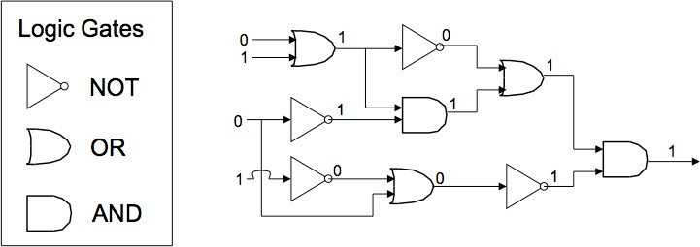
第一个NPC问题
电路可满足性问题问题：给定一个逻辑电路，问是否存在一种输入使输出为True。
其它的NPC问题都是由这个问题归约而来的。因此，逻辑电路问题是NPC类问题的“鼻祖”。
有了第一个NPC问题后，一大堆NPC问题就出现了，因为再证明一个新的NPC问题只需要将一个已知的NPC问题约化到它就行了

Slide 46
如何证明一个问题是NPC
如何证明一个问题L是NP完全问题？通过定义证明
这个问题是一个NP问题
一个已知的NPC可以归约为这个问题
证明
选取一个已知的NP完全问题L’
证明归约：
存在函数f，f可将问题L’的每个实例映射为L的实例f(x)， 即 x属于L’当且仅当f(x)属于L
f是多项式时间

Slide 47
如何证明一个问题是NPC
公式可满足性问题SAT：
n个布尔变量x1，x2,..., xn;
m个布尔连接词：布尔连接词是任何具有一个或两个输入和一个输出的布尔函数，如与、或、非、蕴含、当且仅当；
括号。
证明其为NPC问题分两个步骤：
SAT是NP问题：多项式时间可验证一个表达式为真为假
CIRCUIT-SAT可规约为SAT

Slide 48
3-CNF可满足性
文字
一个变量或者变量的非
合取范式
一个布尔公式可以表示为一个字句的与，而每 个字句都是一个或者多个文字的或
3-CNF
每个子句有且只有3个文字
3-CNF可满足性
3-CNF这种形式的布尔公式是否具有可满足性

Slide 49
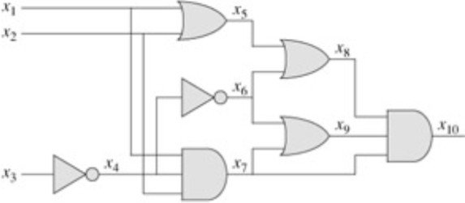

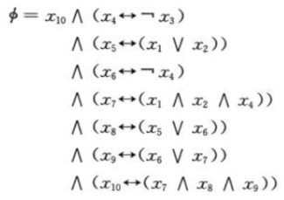
如何证明一个问题是NPC（以SAT为例）
公式可满足性证明
归约证明
对电路C中对每根线xi，公式中都有一个变量xi，逻辑门对适当操作就可以表述为关于其附属线路变量对公式。

Slide 50
如何证明一个问题是NPC（以SAT为例）
公式可满足性证明
归约证明
如果电路有可满足性实例，则电路输出为1，而公式输出也为1
如果公式输出为1，则显然电路输出也为1
且电路到公式的转换为多项式时间
归约得证

Slide 51

3-CNF可满足性
3-CNF-SAT：如果一个布尔公式可以表示为所有子句对“与”，且每个子句都是一个或多个文字对“或”，则为CNF，如果有三个不同对文字，则为3CNF
3合取范式形式的布尔公式的可满足性问题是NP完全的
这是一个NP问题
这个问题可以归约为
将布尔公式转换为子句的合取式
将子句转换为合取范式
将子句转为3个文字的合取取式

Slide 52
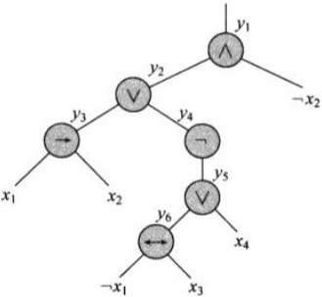
3-CNF可满足性
1. 将布尔公式转换为子句的合取式
建立布尔公式的语法树

Slide 53
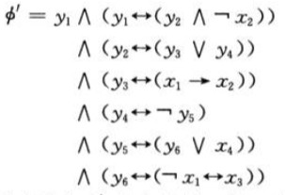
3-CNF可满足性
1. 将布尔公式转换为子句的合取式
建立布尔公式的语法树
将语法分析树看成电路，得出归约的布尔公式
此布尔公式为合取式

Slide 54
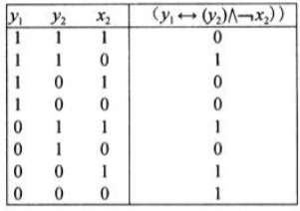

3-CNF可满足性
2.将子句转换为合取范式
构造每个子句的真值表

Slide 55


3-CNF可满足性
2.将子句转换为合取范式
构造每个子句的真值表
根据真值表中值为0的项得出析取范式
此析取范式等价于子句的 否
，

Slide 56
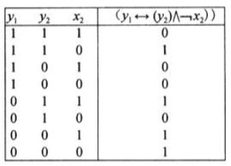

3-CNF可满足性
2.将子句转换为合取范式
构造每个子句的真值表
根据真值表中值为0的项， 得出析取范式
此析取范式等价于子句的否
运用德摩根定律，得出合取子句（将析取范式再取否）

Slide 57
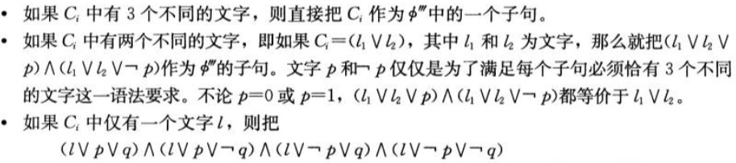
3-CNF可满足性
3.将子句转为3个文字的合取取式

Slide 58
3-CNF可满足性
以上映射为多项式时间
将布尔公式转换为子句的合取式
同布尔电路转换为布尔公式
将子句转换为合取范式
每个子句至多变为8个子句（至多3个变量）
将子句转为3个文字的合取取式
至多引入4个子句
由以上步骤可知：3-CNF是可满足的当且仅当以上三个步 骤的每一步都是可满足的=》以上转换为归约

Slide 59
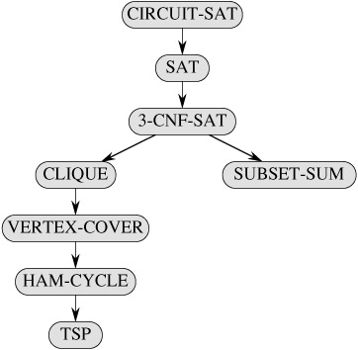
典型NP完全问题
团问题
顶点覆盖问题
哈密顿回路问
旅行商问题
子集和问题

Slide 60
团问题
给定无向图G=(V,E)中的团(clique)，是一个顶点子集V’ ⊆V，其中每一对顶点间都由E中的一条边连接。
一个团是G的一个完全子图
团的规模是指它所包含的顶点数。
团问题是关于寻找图中规模最大的团的最优化问题。
判定问题：在图中是否存在一个给定规模为k的团？
CLIQUE={<G,k>: G是一个包含规模为k的团的图}

Slide 61
团问题
团问题是NP完全的
证明方法：
这是一个NP问题
可以从其他NPC问题规约得到

Slide 62
团问题
团问题是NP完全的
证明方法：
这是一个NP问题
假设团中的顶点集V’ ⊆V，对于任意一对顶点u，v∈V’,通过检查边(u, v)是否属于E，就可以在多项式内确定V’是否为团

Slide 63
团问题
3合取范式可以归约为团问题
3-CNF-SAT ≤_{P} CLIQUE

Slide 64
团问题
3合取范式归约为团问题
设 φ = C₁ ∧ C₂ ∧ ··· ∧ C_{k}是3-CNF形式中一个具有k个子句的布尔公式 ，对r = 1, 2,..., k，每个子句恰好有3个不同的文字
构造图
一个子句对应一组顶点
对于任意两个在不同组的顶点，如果满足“这两个顶点不是 ‘否’的关系”这一条件，就用一条边连接

Slide 65
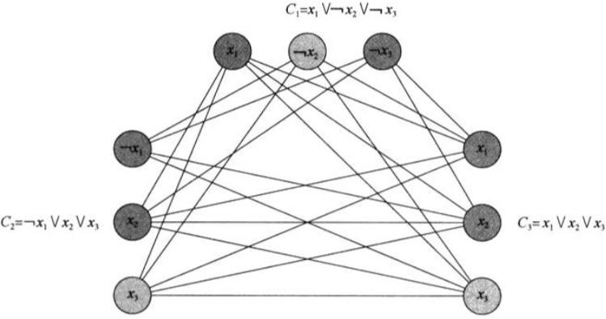
团问题
是一组可满足赋值，其对应图中的灰色团

Slide 66
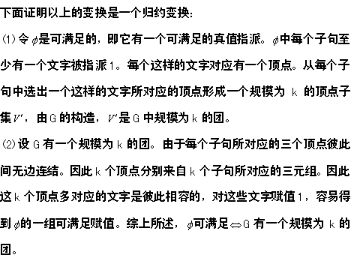
团问题

Slide 67
团问题
还有一个疑问：归约为一个特殊的图，能说明 一般图的团问题也是NP完全的吗？

Slide 68
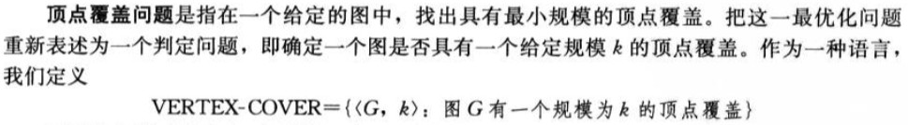
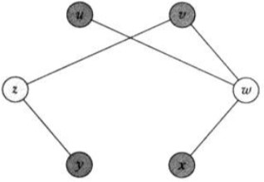

顶点覆盖问题

Slide 69
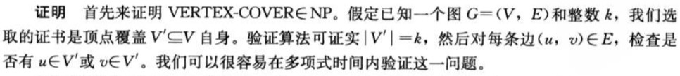
顶点覆盖问题
顶点覆盖问题是NP完全的
首先证明顶点覆盖是一个NP问题

Slide 70

顶点覆盖问题
顶点覆盖问题是NP完全的
其次证明其他NPC可以规约为顶点覆盖
团问题可以归约为顶点覆盖问题

Slide 71
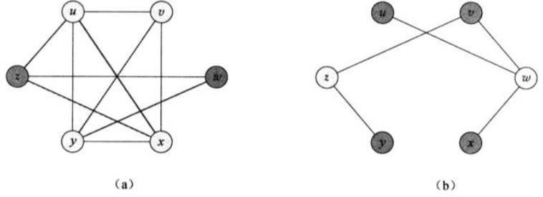
顶点覆盖问题
团问题可以归约为顶点覆盖问题
补图+原图=完全图

Slide 72
顶点覆盖问题
团问题可以归约为顶点覆盖问题

Slide 73
顶点覆盖问题
团问题可以归约为顶点覆盖问题
如果G有规模为k的团，则G补必然有规模为|V|-k的顶点覆盖
设（u,v）为G补的任意边，则此边肯定不属于G图，则（u，v）
其中至少一个点不属于团V’，即（u, v）至少有一个属于V-V’， 即V-V’覆盖边（u,v）。
因为边为任意的，所以V-V’可以覆盖所有边，即V-V’为规模为（|V|-k）的顶点覆盖;

Slide 74
顶点覆盖问题
团问题可以归约为顶点覆盖问题
如果G补有规模为k的顶点覆盖，则G必有规模为|V|-k的团
对于（u，v）为G补的任意边，则u和v至少一个属于G补的顶点覆盖V’
• =>如果有两个点都不属于V’，则这两个点在G补里是没有边，
则在G里一定是有边的
即对于任意（u，v），如果都不属于V’，则u，v之间在G图一定有边，所有这些顶点组成了团|V|-|V’|

